Slide 1

Presentado por:
Jean Carlos Turby 19-EIIN-1-073
José Montero Morillo 19-SIIN-1-112
Nidia Zulemi Diaz Roa 19-MIIN-1 121

Slide 2
Smart inSurance
Es una empresa que nace mediante la necesidad de la población en general al momento de proteger su inversión, es por esto que cuando una persona obtiene un dispositivo inteligente, la alta tasa de inseguridad y la delincuencia son los motivos suficientes para la creación de Smart inSurance seguridad con inteligencia.

Slide 3
Visión
Ser los primeros en la excelencia administrativa de riegos en dispositivos inteligentes, con reconocimiento internacional, logrando un alto impacto social y elevado a nivel de compromiso con nuestros afiliados y asociados.
Misión
Ser una empresa comprometida con mejorar la calidad de vida de nuestros abonados, garantizando la calidad y seguridad de los equipos, con transparencia.
Valores
Trato humano: ofrecer un servicio de forma personal, empática, digna de nuestros afiliados/as, colaboradores/as, y asociados/as.
Equidad: ofrecer nuestros servicios a nuestros clientes y usuarios sin discriminación.
Transparencia: ofrecer la seguridad de nuestros servicios comprometiéndonos con todos los estatutos y estándares de calidad que nuestros clientes necesitan.
Integridad: actuar que esta sea nuestro sello de identidad al momento de establecer de forma coherente con valores y principios manteniendo las políticas de nuestra empresa.
Responsabilidad: que esta sea nuestro sello de identidad, al momento de brindar un servicio.

Slide 4
Objetivos
General:
Satisfacer la necesidad existente en los usuarios de dispositivos SMART y de otras categorías, permitiéndoles confiar en nuestros servicios a la hora de responder un caso en particular de forma rápida y eficiente.
Específicos:
Que se pueda contactar en nuestros puntos autorizados o contratar a nuestros agentes desde cualquier lugar vía telefónica.
Límite de los siniestros: Dos en un periodo de 12 meses consecutivos
Dispositivos de remplazo: será un modelo igual al que sufrió el daño físico accidental, falla o robo.
Dispositivos móviles cubiertos: solo el equipo terminal asociados.
Cancelación: la cancelación puede ser efectuada en cualquier momento luego de haber cubierto un plazo de un año de haber sido contratado el servicio.
La cobertura y protección terminar con la cancelación del plan tarifario mensual o de manera automática. Con el retraso en pagos mensuales.

Slide 5
Producto
Smart Insurence es una póliza de seguro, que protege y salva guarda la inversión de nuestros clientes aplicados a sus dispositivos móviles inteligentes.
Función:
Protege su equipo terminal (teléfono, laptop o Tablet) contra daño físico, falla mecánica o eléctrica (una vez que expire la garantía del fabricante), sujeto al pago de un deducible sobre el precio al público del modelo del dispositivo al momento del siniestro.

Slide 6
Características
Tipos de planes:
Básico: Este plan tiene una renta de RD$145, cobertura de RD$4,500 y 1 reposición por año.
Premium: Este plan tiene una renta de RD$185, cobertura de RD$6,500 y 1 reposición por año.
Platinum: Este plan tiene una renta de RD$290, cobertura de RD$10,000 y 1 reposición por año.

Slide 7
Debilidad
• Posee una debilidad de publicidad ya que no es conocido.
• La competencia es vieja en el mercado de las telecomunicaciones y servicios de planes para productos Smart fon.
• Somos una empresa nueva en el mercado.
Amenazas
• Entrada de nuevos competidores.
• Competidor existente.
• Aumento de los impuestos internos.
• Desequilibrio en la economía del país.
• Que el producto no sea aceptado.

Slide 8
PLAN DE VENTAS
Promoción de ventas para la fuerza de venta
• Objetivo
Lograr que el 95% de la fuerza de venta de sistema de seguros contribuya a los esfuerzos por medio de la presentación a más intermediarios del nuevo producto durante el trimestre -Agosto-Septiembre-Octubre del 2018.
Estrategia
Incentivos Económicos.
Táctica
Se les otorgará un incentivo de $00,000 pesos cada mes, a los que logren acuerdos para la colocación del Sistema a nivel empresarial.
1ºTiempo
A partir del 1 de agosto hasta el 31 de Octubre del 2018.
Alcance
Toda la fuerza de venta del sistema de seguridad de Security Smart.

Slide 9
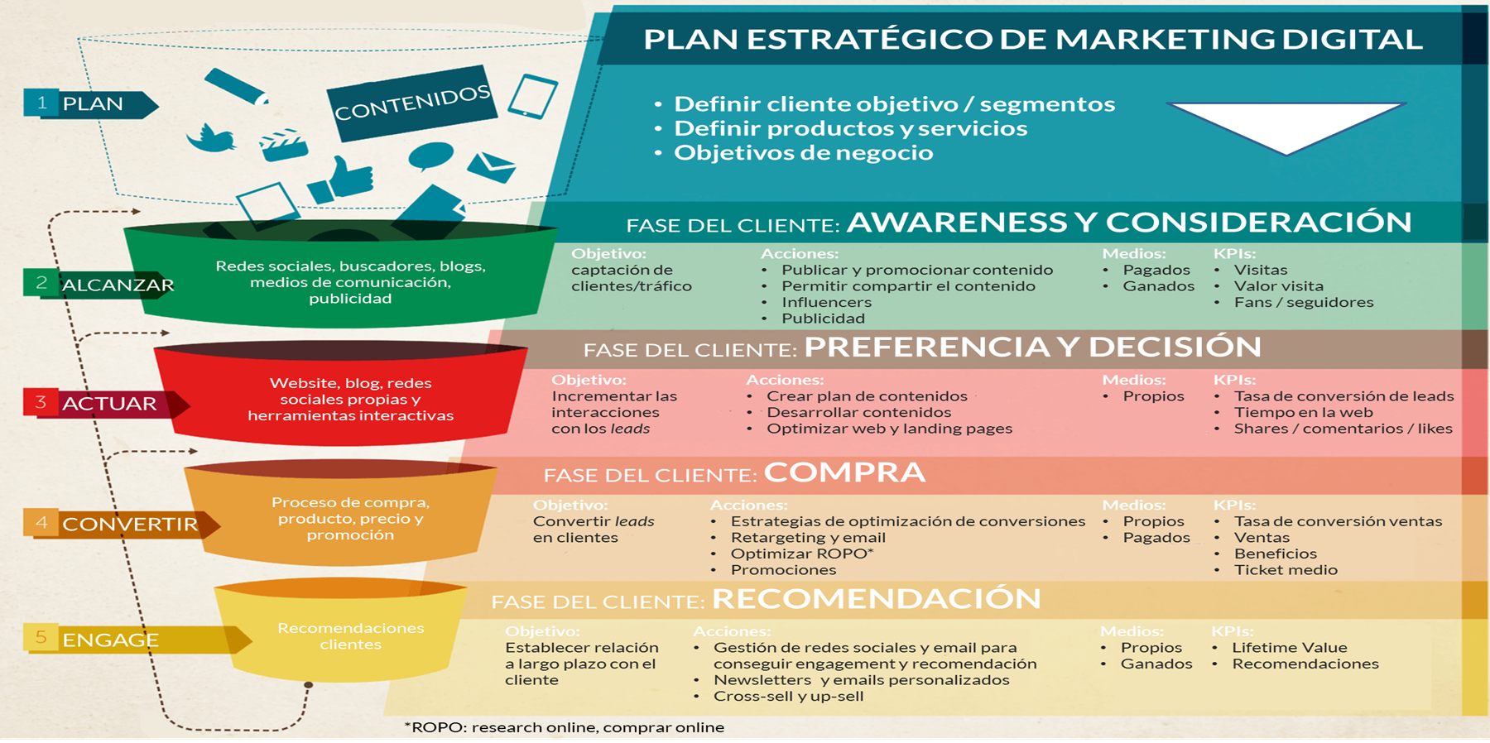
ESTRATEGIAS DEL MERCADO
• Servicio con Precios similares al de la competencia pero con mayor garantía y confiabilidad.
• Campaña agresiva en las redes sociales para la percepción directa del cliente que apoyen directamente el Marketing 3.0
• Establecer campañas promocionales con diferentes artículos POP tales como:
• Brochur, carteles, accesorios de oficinas, otros.
• Presentaciones de orientación al manejo y funcionamiento del servicio.

Slide 10
Estrategia de Promoción de Ventas
Etapa persuasiva

Slide 11
Presupuesto:
• DESARROLLO DEL PRESUPUESTO PROMOCIONAL
El presupuesto se determina con la finalidad de llevar al máximo la rentabilidad y recuperar la inversión. En el presente diseño se utilizara una técnica bastante sencilla para calcular el presupuesto de promoción el cual se basa en la cantidad de dinero que la empresa puede gastar. Quedando el presupuesto de la siguiente manera:
Etapa informativa
ESTRATEGIA | COSTO
PUBLICIDAD | 23,175
TACTICAS | CANTIDAD | COSTO
Volantes | 1000 | 2,875
Gorras | 4 | 2,500
Franelas | 4 | 2,800
Folletos | 500 | 5,000
Cartelera | 1 | 10.000
TOTAL | TOTAL | 23,175
ESTRATEGIA | COSTO
PUBLICIDAD | 29,375

